Slide 1
Управление имущественных и земельных отношений администрации Ординского муниципального округа Пермского края
МУНИЦИПАЛЬНАЯ ПРОГРАММА
ОРДИНСКОГО МУНИЦИПАЛЬНОГО ОКРУГА ПЕРМСКОГО КРАЯ
«РАЗВИТИЕ ДОРОЖНОГО ХОЗЯЙСТВА»
2020-2024 г
(утверждена Постановлением администрации Ординского
муниципального округа от 06.11.2019 № 860)
Источники финансирования | Расходы (тыс. руб.)
 | 2020 | 2021 | 2022 | 2023 | 2024 | Итого
всего, в том числе: | 69564,99 | 69443,36 | 66793,09 | 52032,86 | 34119,76 | 291954,07
бюджет Ординского муниципального округа | 28448,95 | 36348,56 | 34119,79 | 34119,76 | 34119,76 | 167156,82
краевой бюджет | 41116,05 | 33094,80 | 32673,30 | 17913,10 | 0,00 | 124797,25
федеральный бюджет | 0,00 | 0,00 | 0,00 | 0,00 | 0,00 | 0,00
внебюджетные источники | 0,00 | 0,00 | 0,00 | 0,00 | 0,00 | 0,00

Slide 2
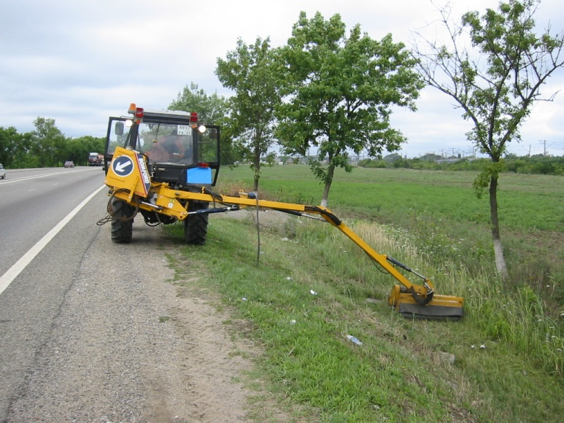
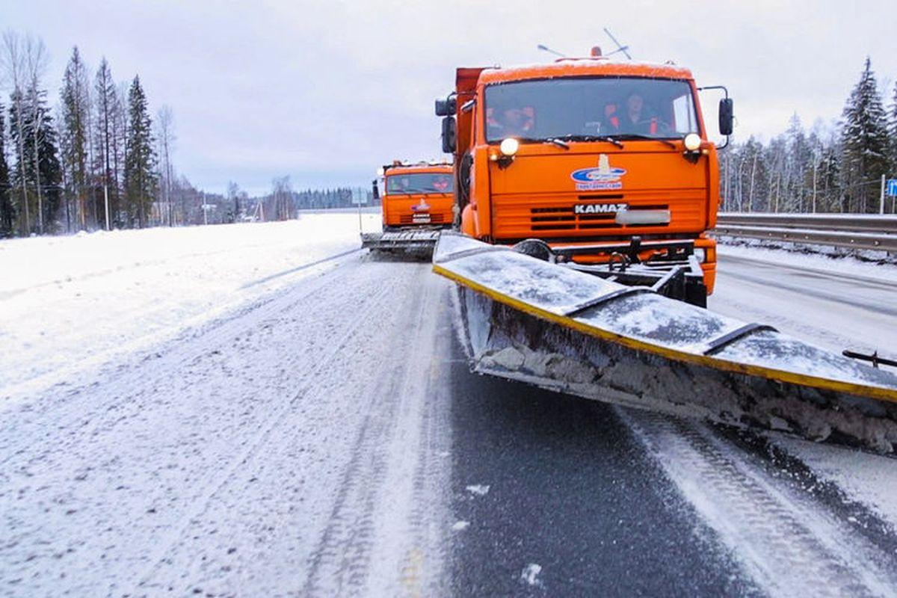
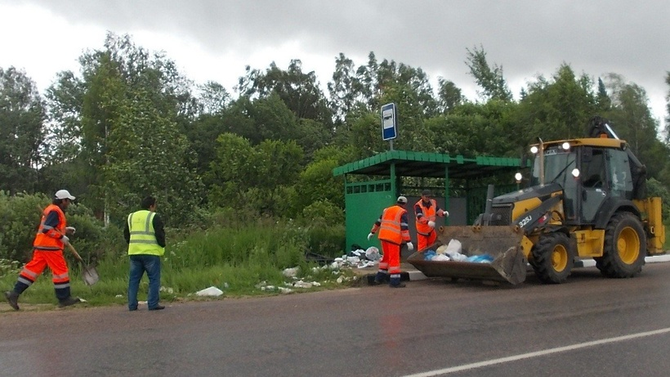
Подпрограмма 1 «Развитие дорожного хозяйства»
Мероприятия направленные на исполнение целевых показателей
в 2021 году
СОДЕРЖАНИЕ СЕТИ АВТОМОБИЛЬНЫХ ДОРОГ И ИСКУСТВЕННЫХ СООРУЖЕНИЙ НА НИХ: 25 449,93 тыс. руб. (средства местного бюджета)
в том числе :
управление ИЗО: 21 744,07 тыс. руб.
Отдел инфраструктуры и ЖКХ администрации Ординского муниципального округа Пермского края: 3455,86 тыс. руб.
Территориальное управление администрации Ординского муниципального округа Пермского края: 250,00 тыс. руб.
Предоставление субсидий бюджетным, автономным учреждениям и иным некоммерческим организациям
(МБУ ЦКО) : 4371,06 тыс. руб.
2

Slide 3
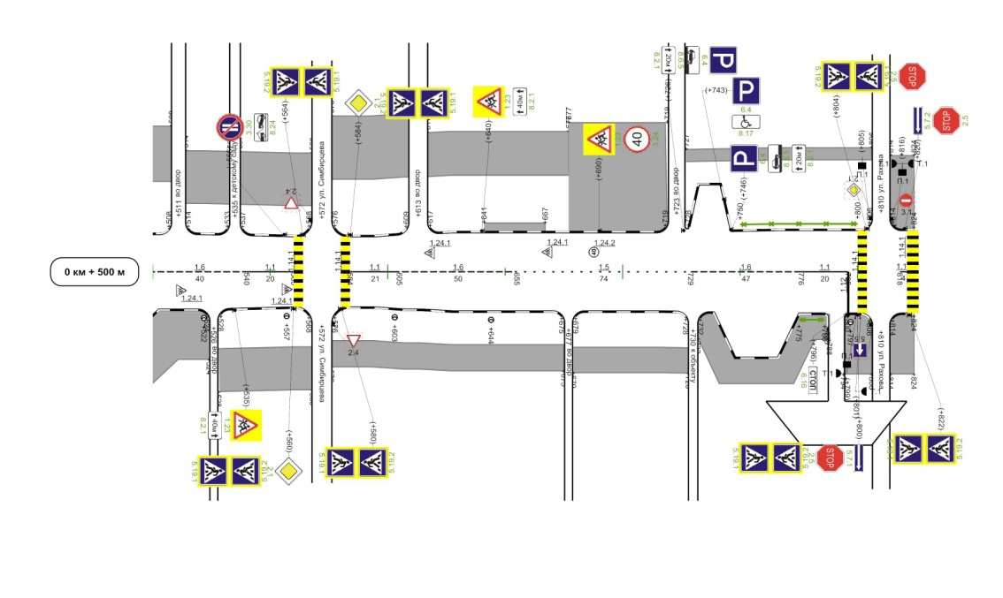
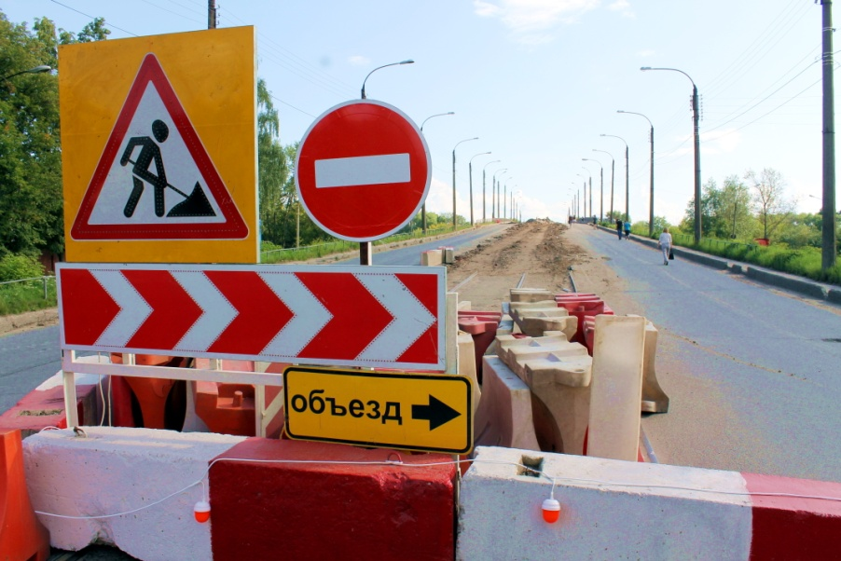
Подпрограмма 1 «Развитие дорожного хозяйства»
Мероприятия направленные на исполнение целевых показателей
в 2021 году
ПАСПОРТИЗАЦИЯ АВТОМОБИЛЬНЫХ ДОРОГ: 1031,58 ТЫС. РУБ.
РАЗРАБОТКА ПРОЕКТОВ ОРГАНИЗАЦИИ ДОРОЖНОГО ДВИЖЕНИЯ (ПОДД): 1158,80 ТЫС. РУБ.
(средства местного бюджета)
РЕМОНТ АВТОМОБИЛЬНЫХ ДОРОГ И ИСКУСТВЕННЫХ СООРУЖЕНИЙ НА НИХ: 36350,20 ТЫС. РУБ.
в том числе:
местный бюджет: 3677,20 тыс. руб.
краевой бюджет: 32673,00 тыс. руб.
3

Slide 4
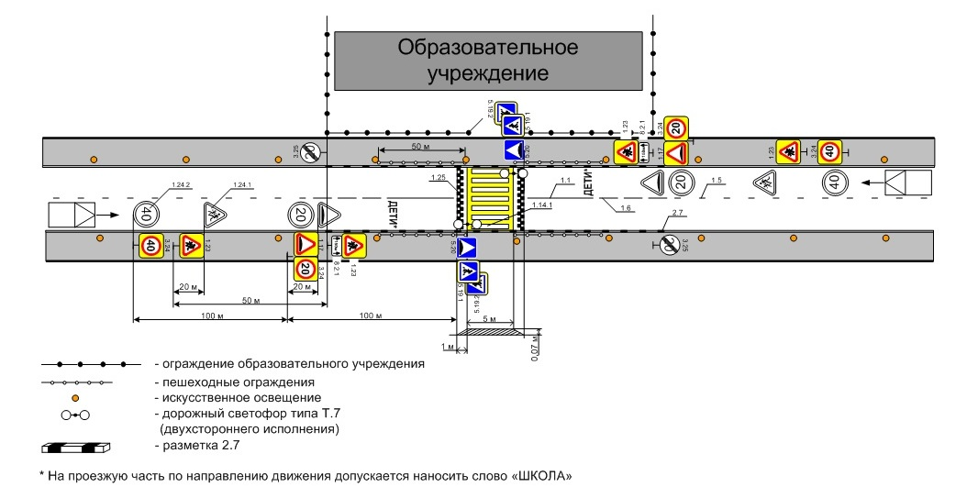
Подпрограмма 2 «Обеспечение безопасности дорожного движения»
Мероприятия направленные на исполнение целевых показателей
в 2021 году
ОБУСТРОЙСТВО ПЕШЕХОДНОГО ПЕРЕХОДА по ул. Советская, д. 86, с Ашап, ул. Центральная, д.26, с. Карьево: 360,00 ТЫС. РУБ.
4

